Slide 1

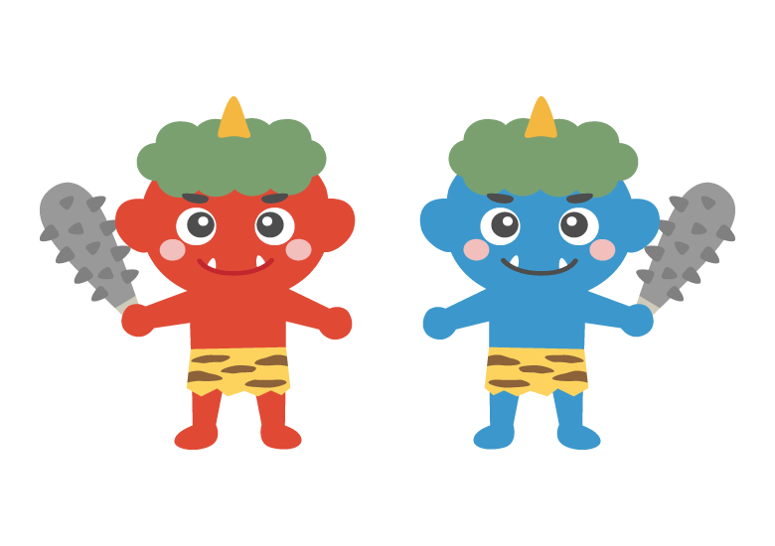
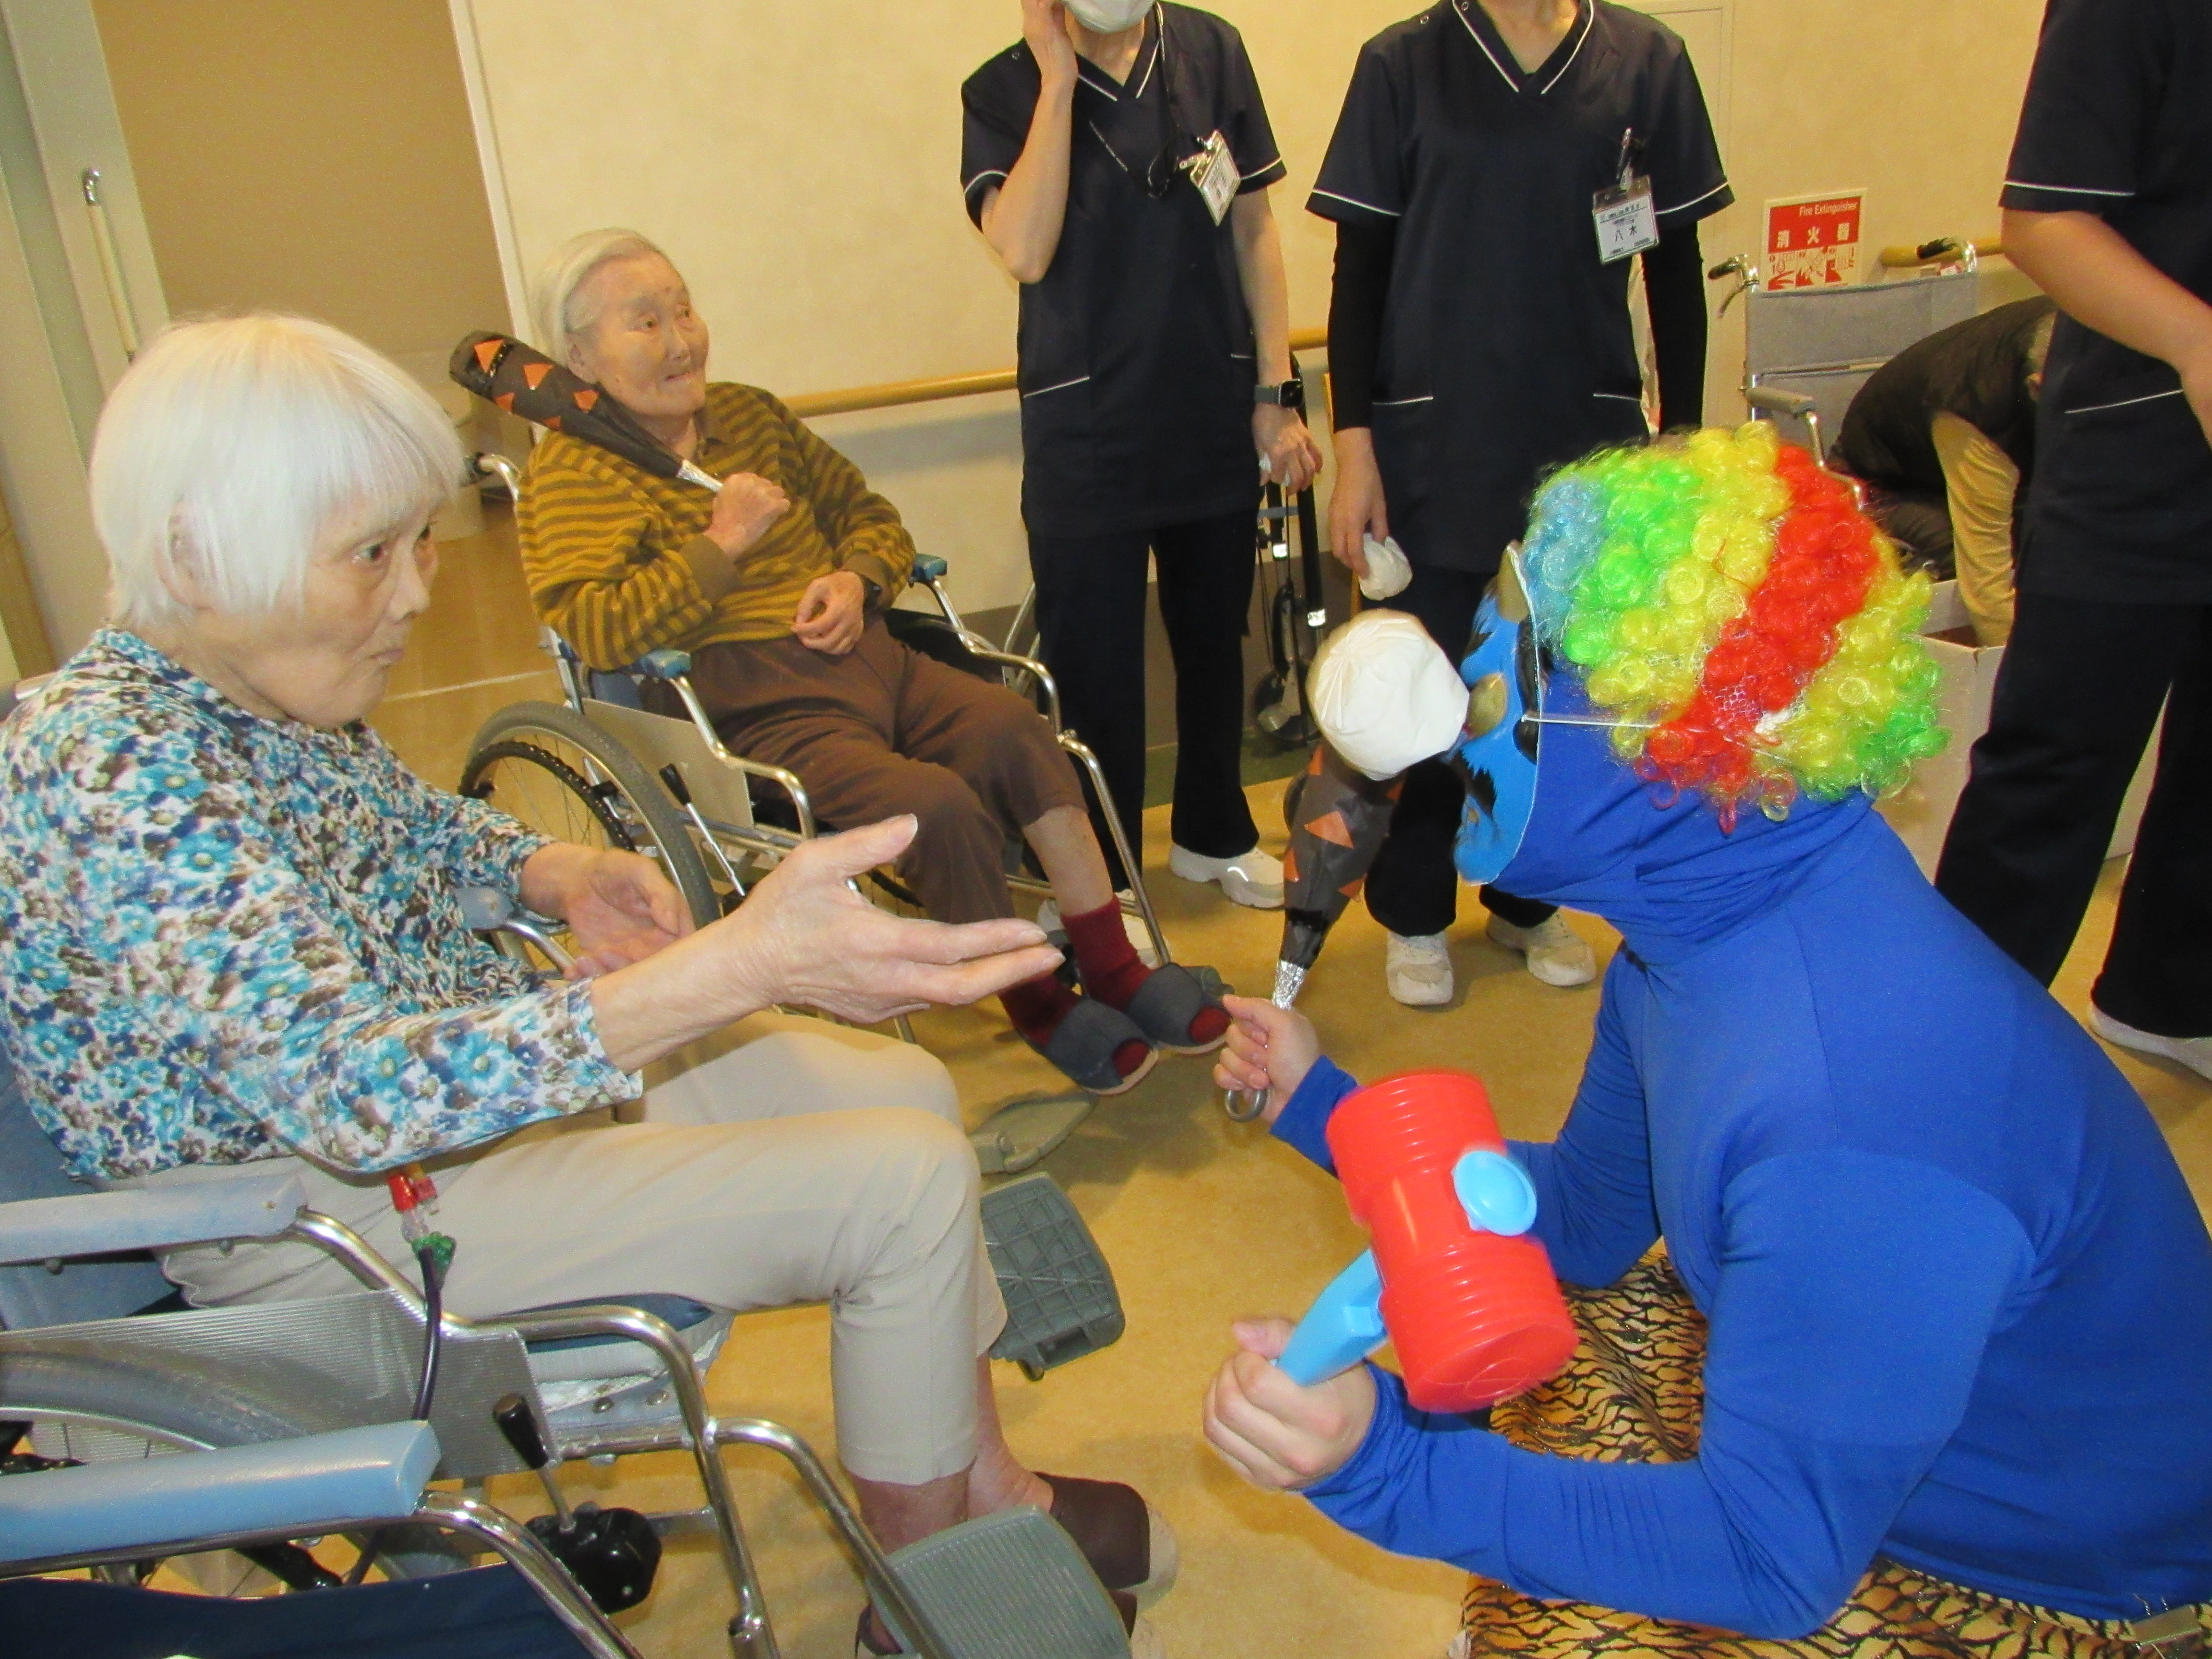
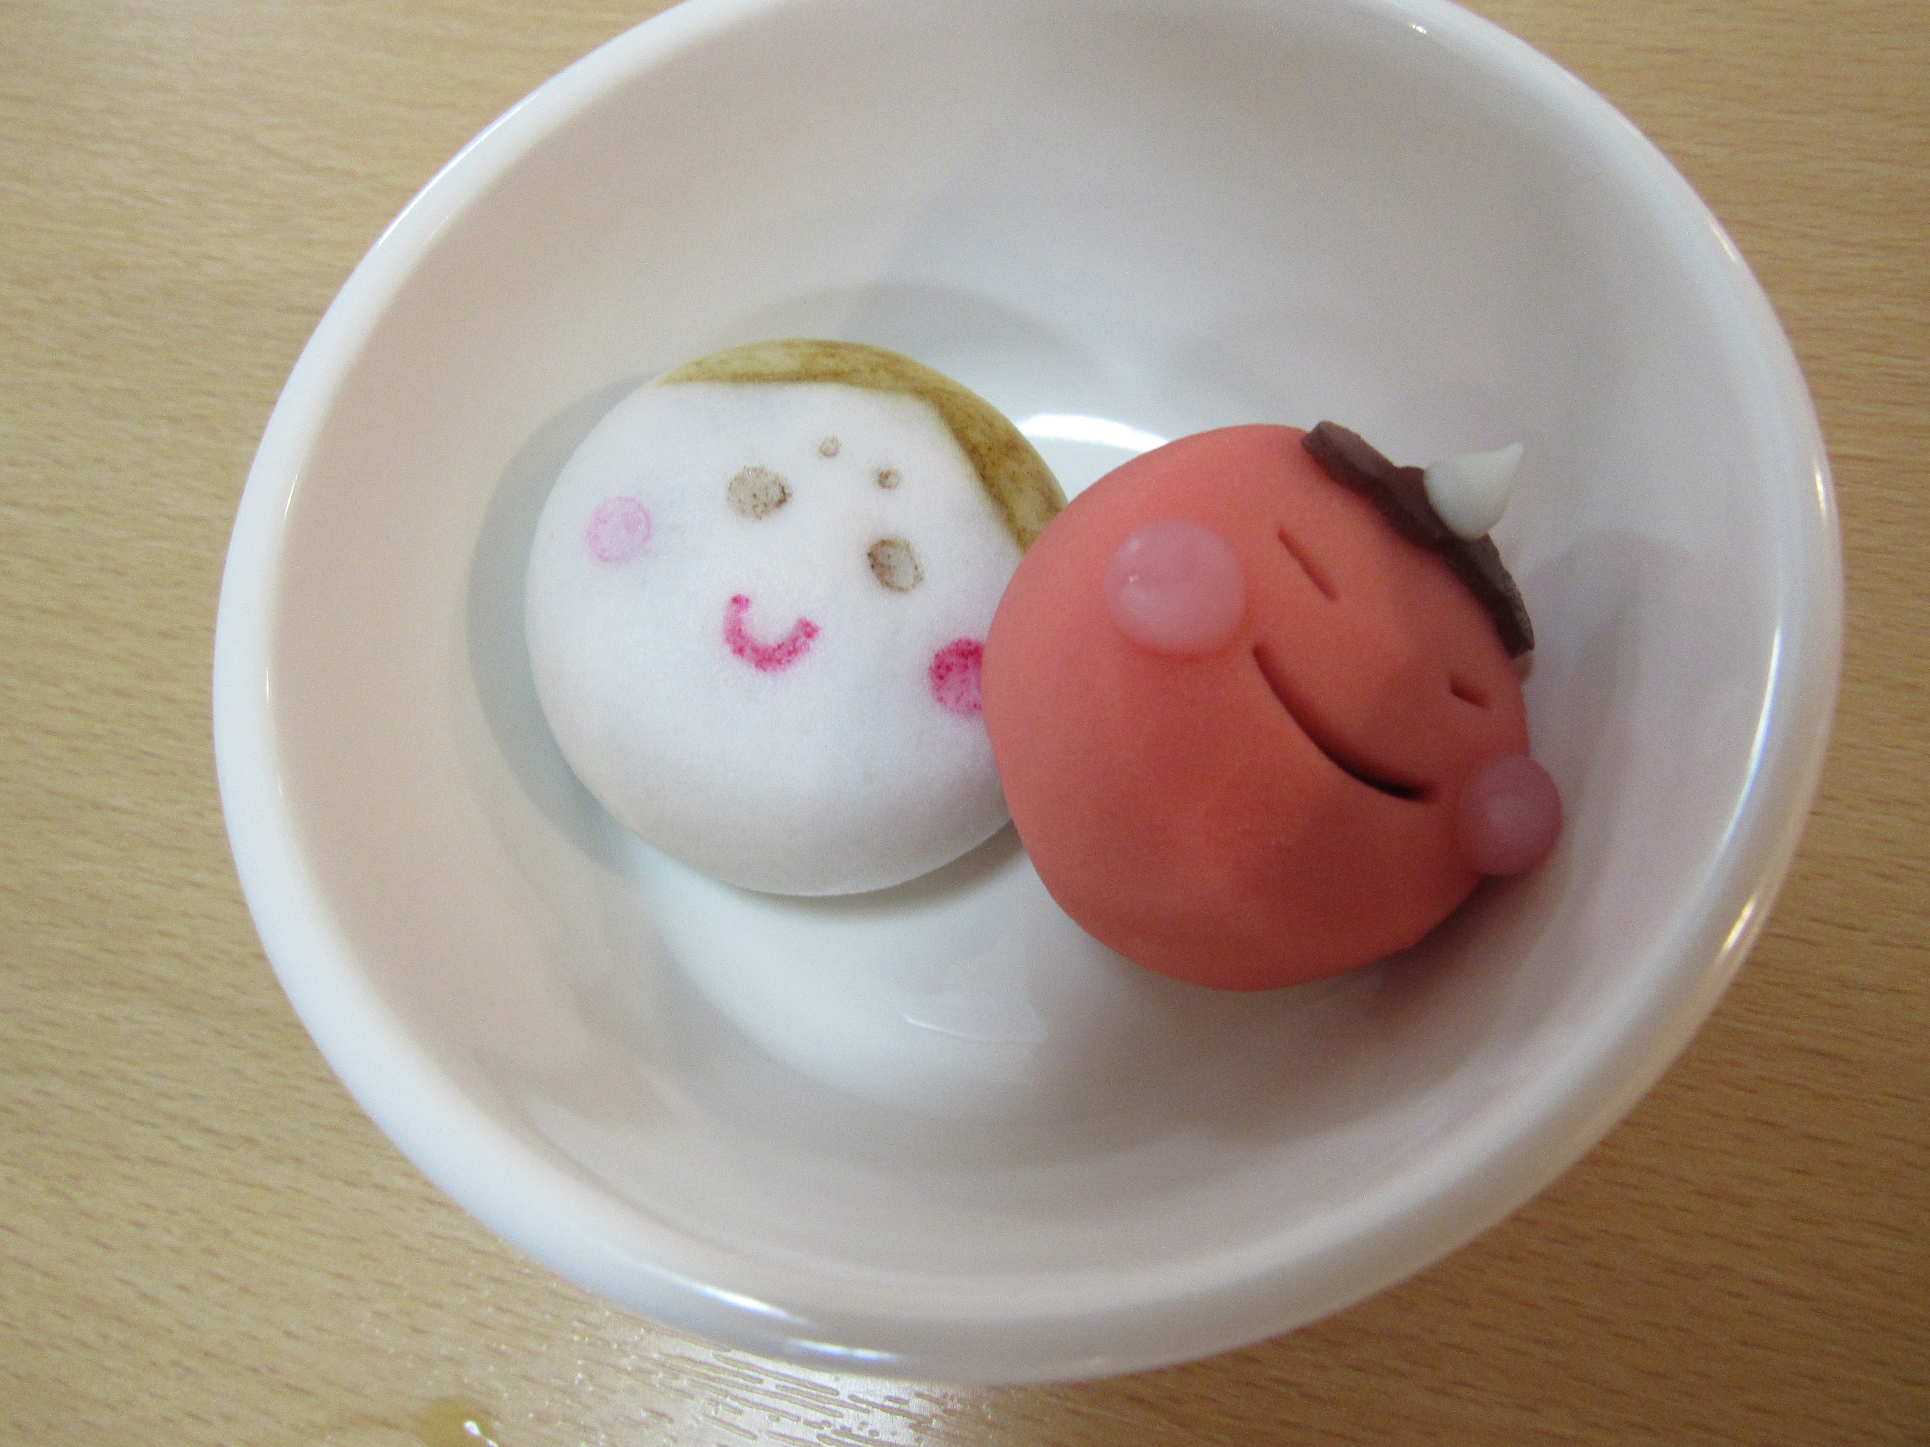
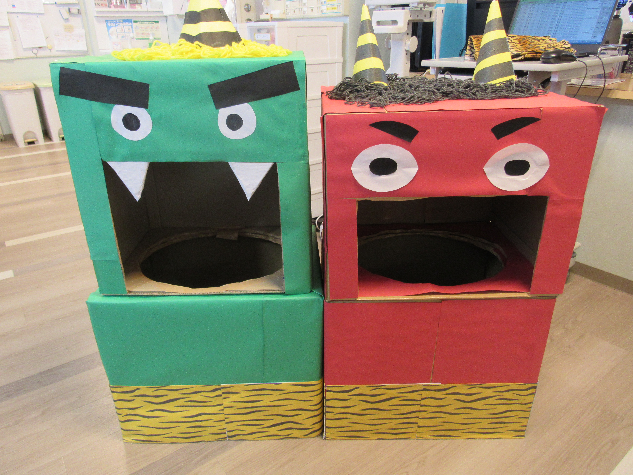
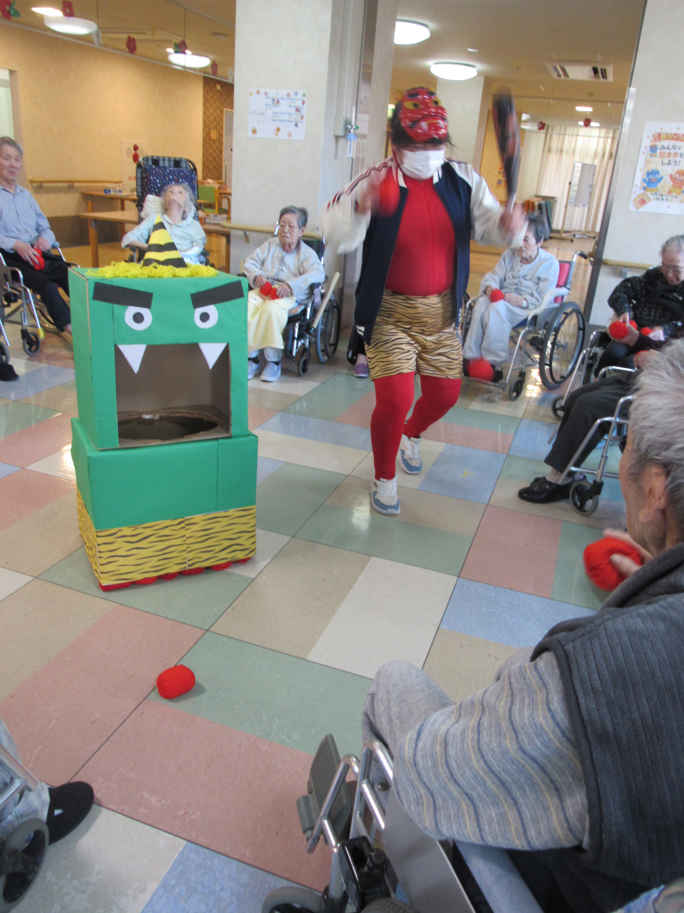
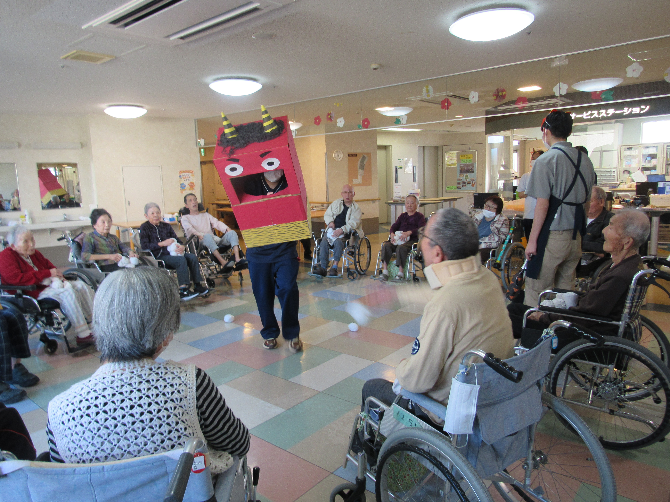
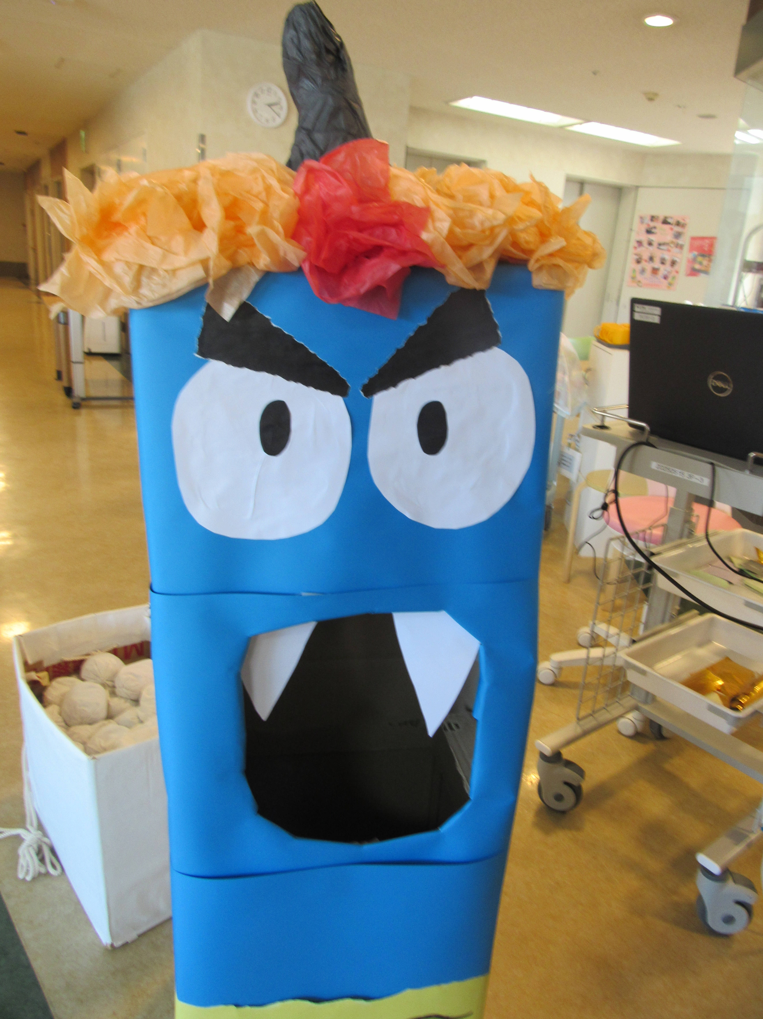


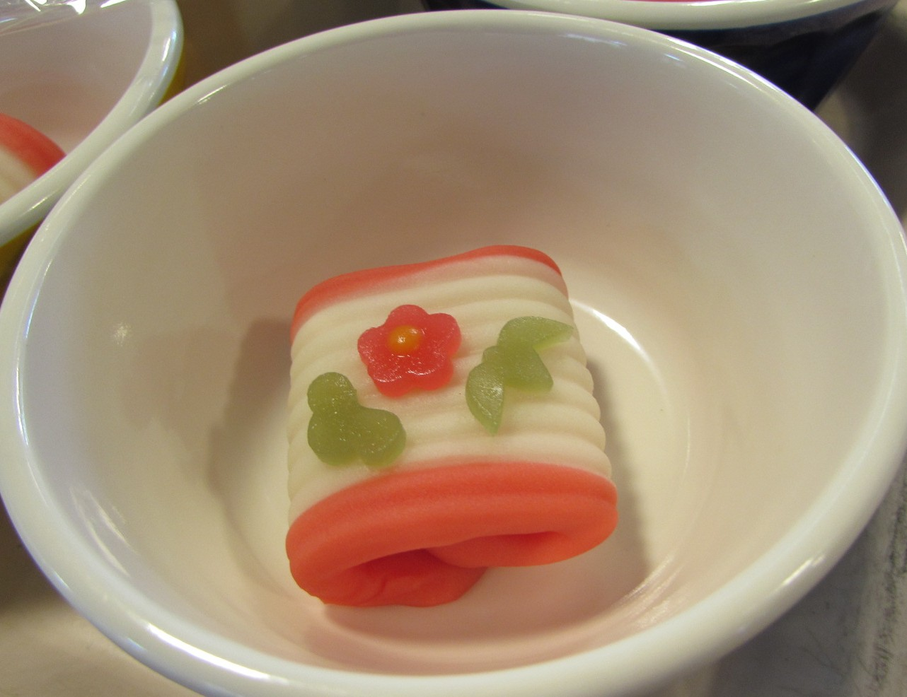
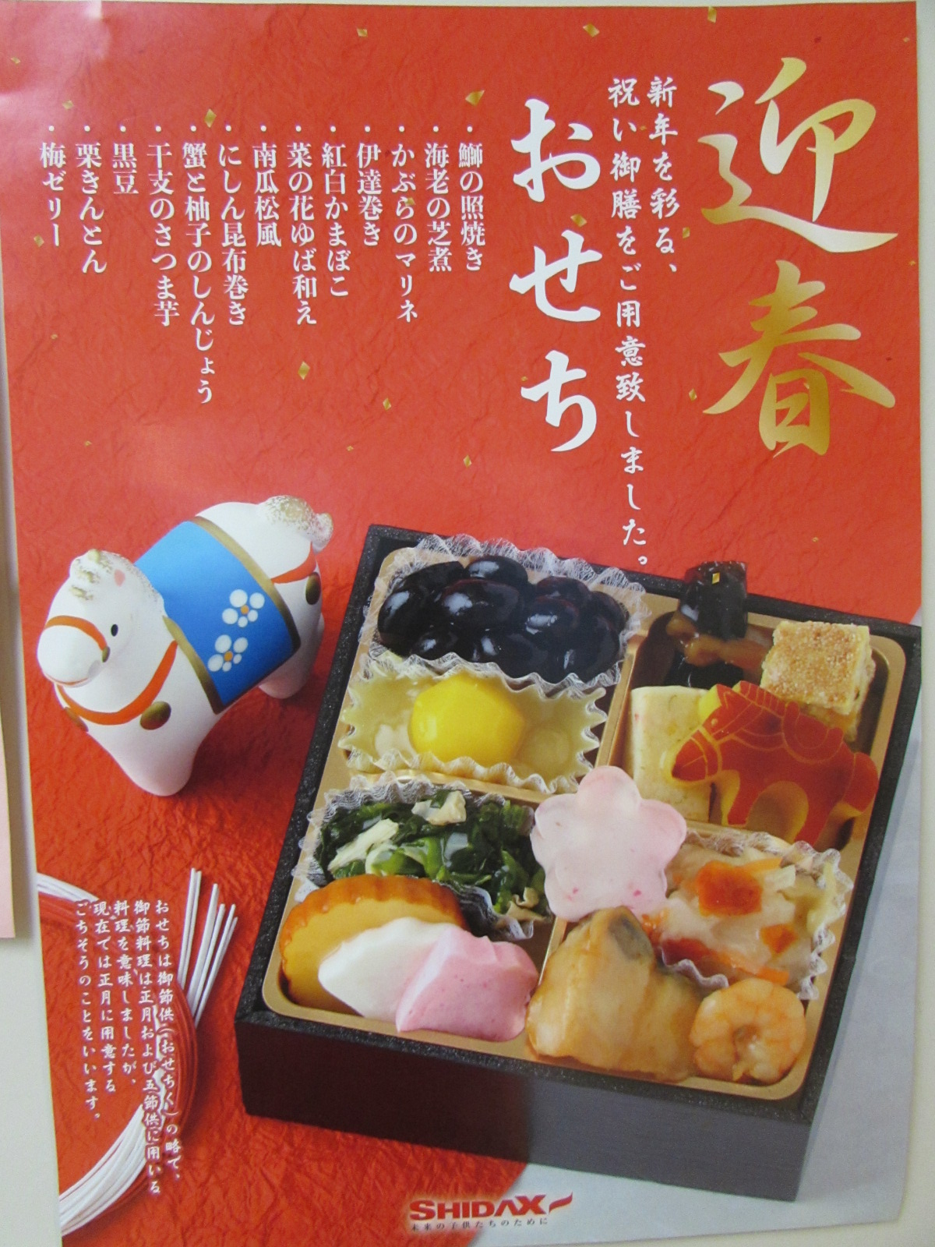
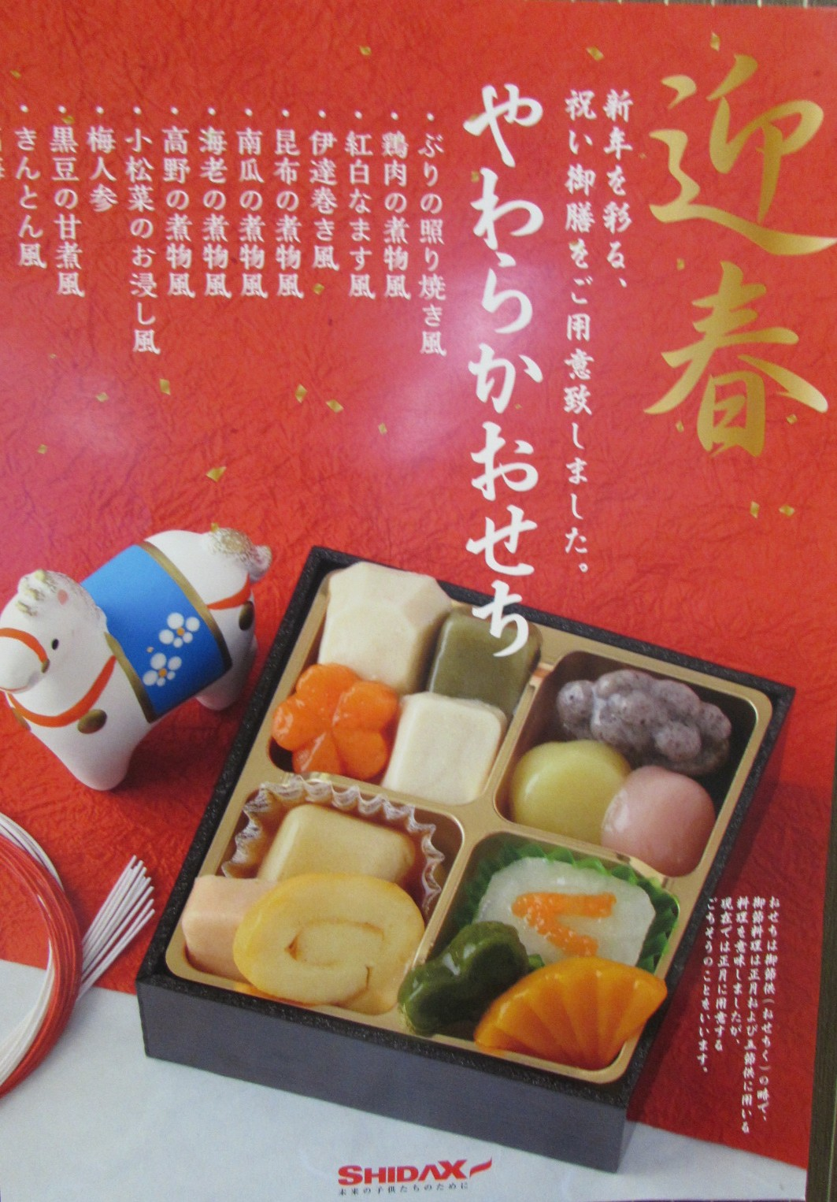
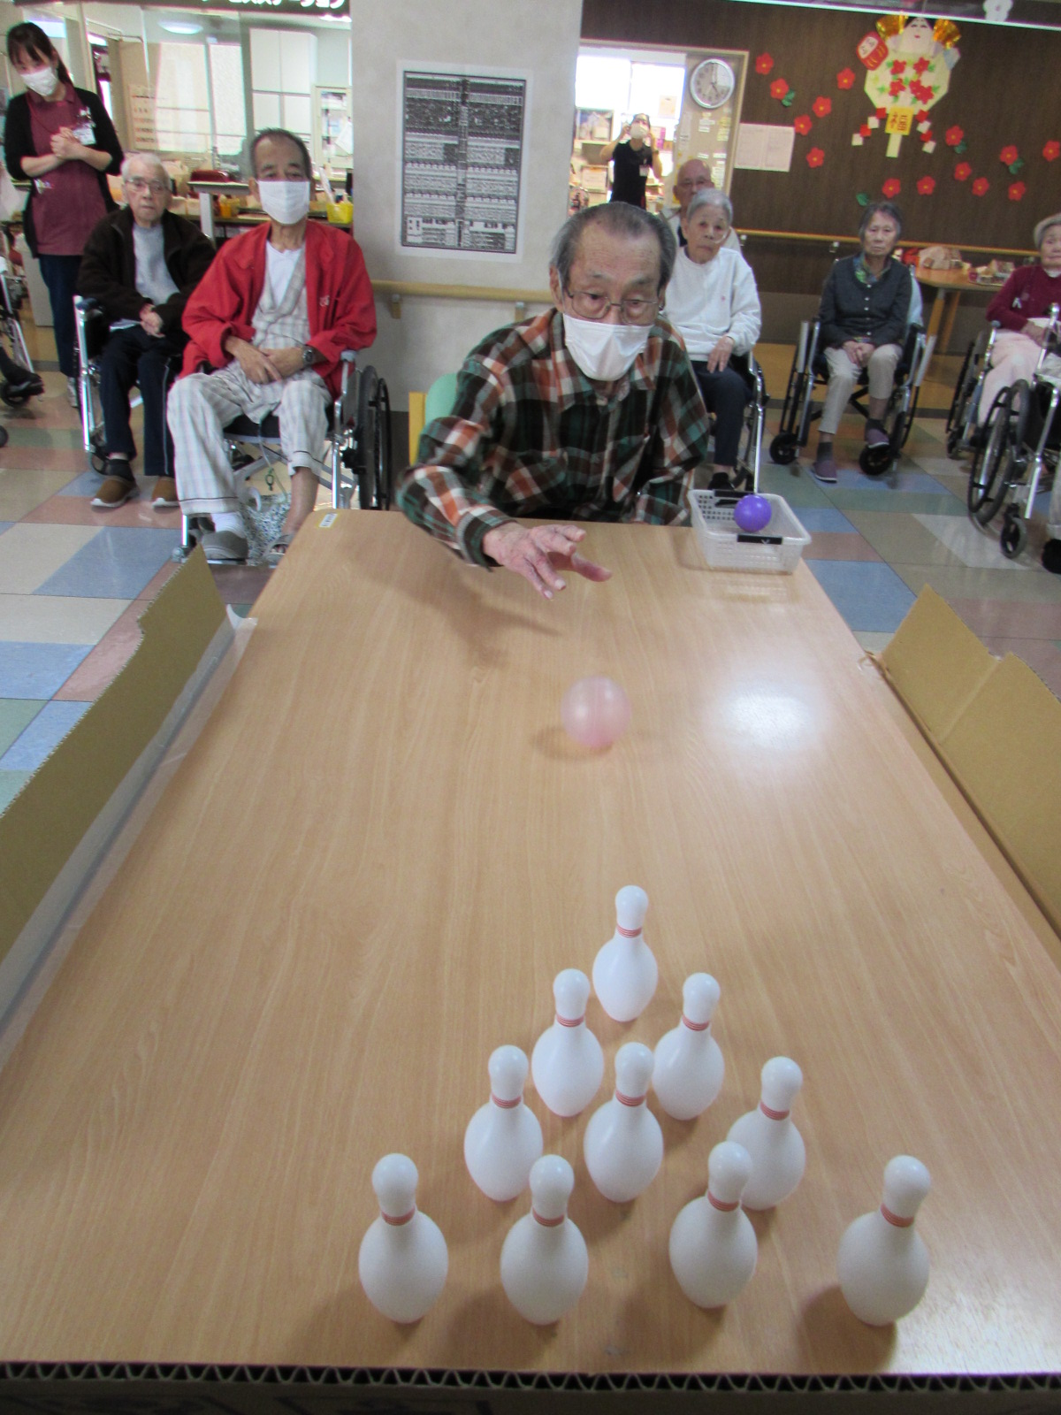
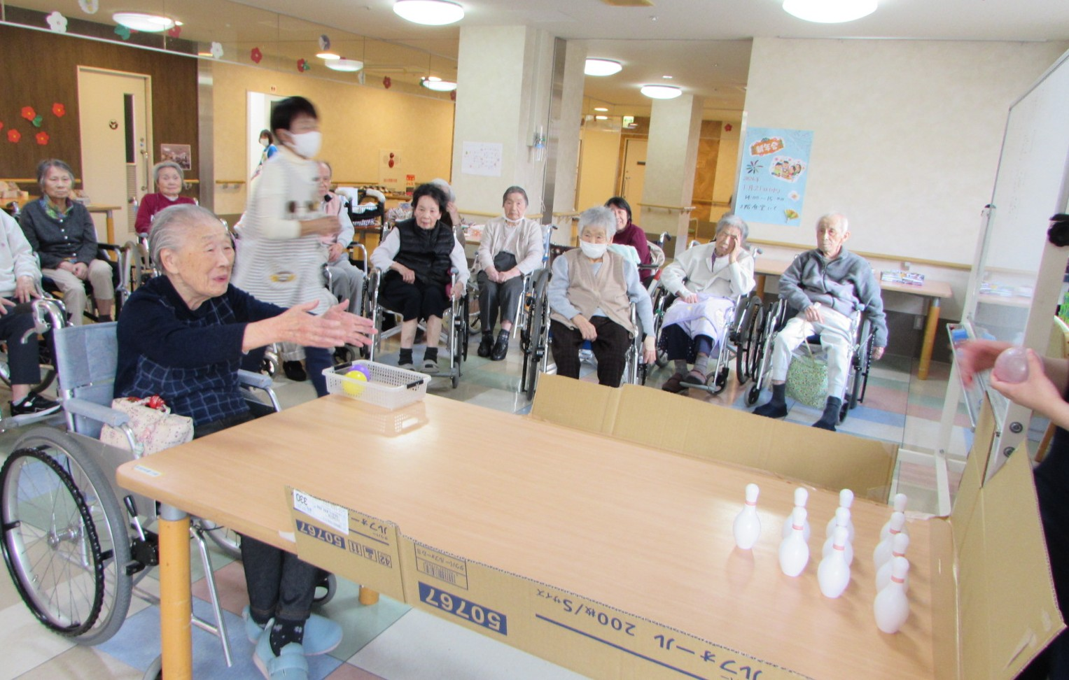
エスペーロ通信
希望
第８号
2026年 2月発行
笑顔で鬼退治！～節分～
節分行事として、恒例の豆まきを行いました。 今年は職員手作りの迫力ある段ボール製の鬼が登場し、会場は開始前から和やかな笑い声と期待感に包まれていました。安全面に配慮し、利用者の皆さまには豆の代わりにお手玉を使って鬼退治をしていただきました。「鬼は外！福は内！」の元気な掛け声が響き渡り、力いっぱいお手玉を投げる姿がとても印象的でした。
参加された皆さまの表情は終始いきいきとしており、自然と笑顔があふれる、活気あるひとときとなりました。季節の行事を通して、昔を懐かしむ声や利用者同士の会話も弾み、心身のリフレッシュや交流の促進につながったように感じられます。
今後も、季節感を大切にした行事やレクリエーションを取り入れながら、楽しく参加できる時間を積み重ね、心身の活性化につながる支援を行ってまいります。
にっこり鬼の優しい練り切り
３階
２階
本年もよろしくお願いいたします
旧年中は、エスペーロの活動に温かいご理解とご協力を賜り、心より御礼申し上げます。
昨年は、私たちが大切にしている「つながり」と「安心」を、あらためて見つめ直す一年でした。
地域の皆さま、関係機関、そして日々関わってくださる一人ひとりのお力添えにより、さまざま
な活動を継続することができました。
本年は、参加しやすい場づくり、情報発信の充実、新しい取り組みへの
チャレンジを軸に、より一層、皆さまと共に歩む運営を目指してまいります。
本年もどうぞよろしくお願い申し上げます。 皆さまにとって、健やかで実り多い一年となりますよう、
心よりお祈りいたします。
「丙午（ひのえうま）
丙（ひのえ）は“火の勢いが強くなる”ことを表し、物事が形となって現れ、発展していく年とも言われます。
新春ボーリング大会を開催しました！
優勝を目指し、白熱した投球が続きました！！
噛む力に配慮して、やさしく仕上げたお正月のごちそう！やわらかくても、見た目も味もおせちそのまま
「やわらかおせち」

Slide 2
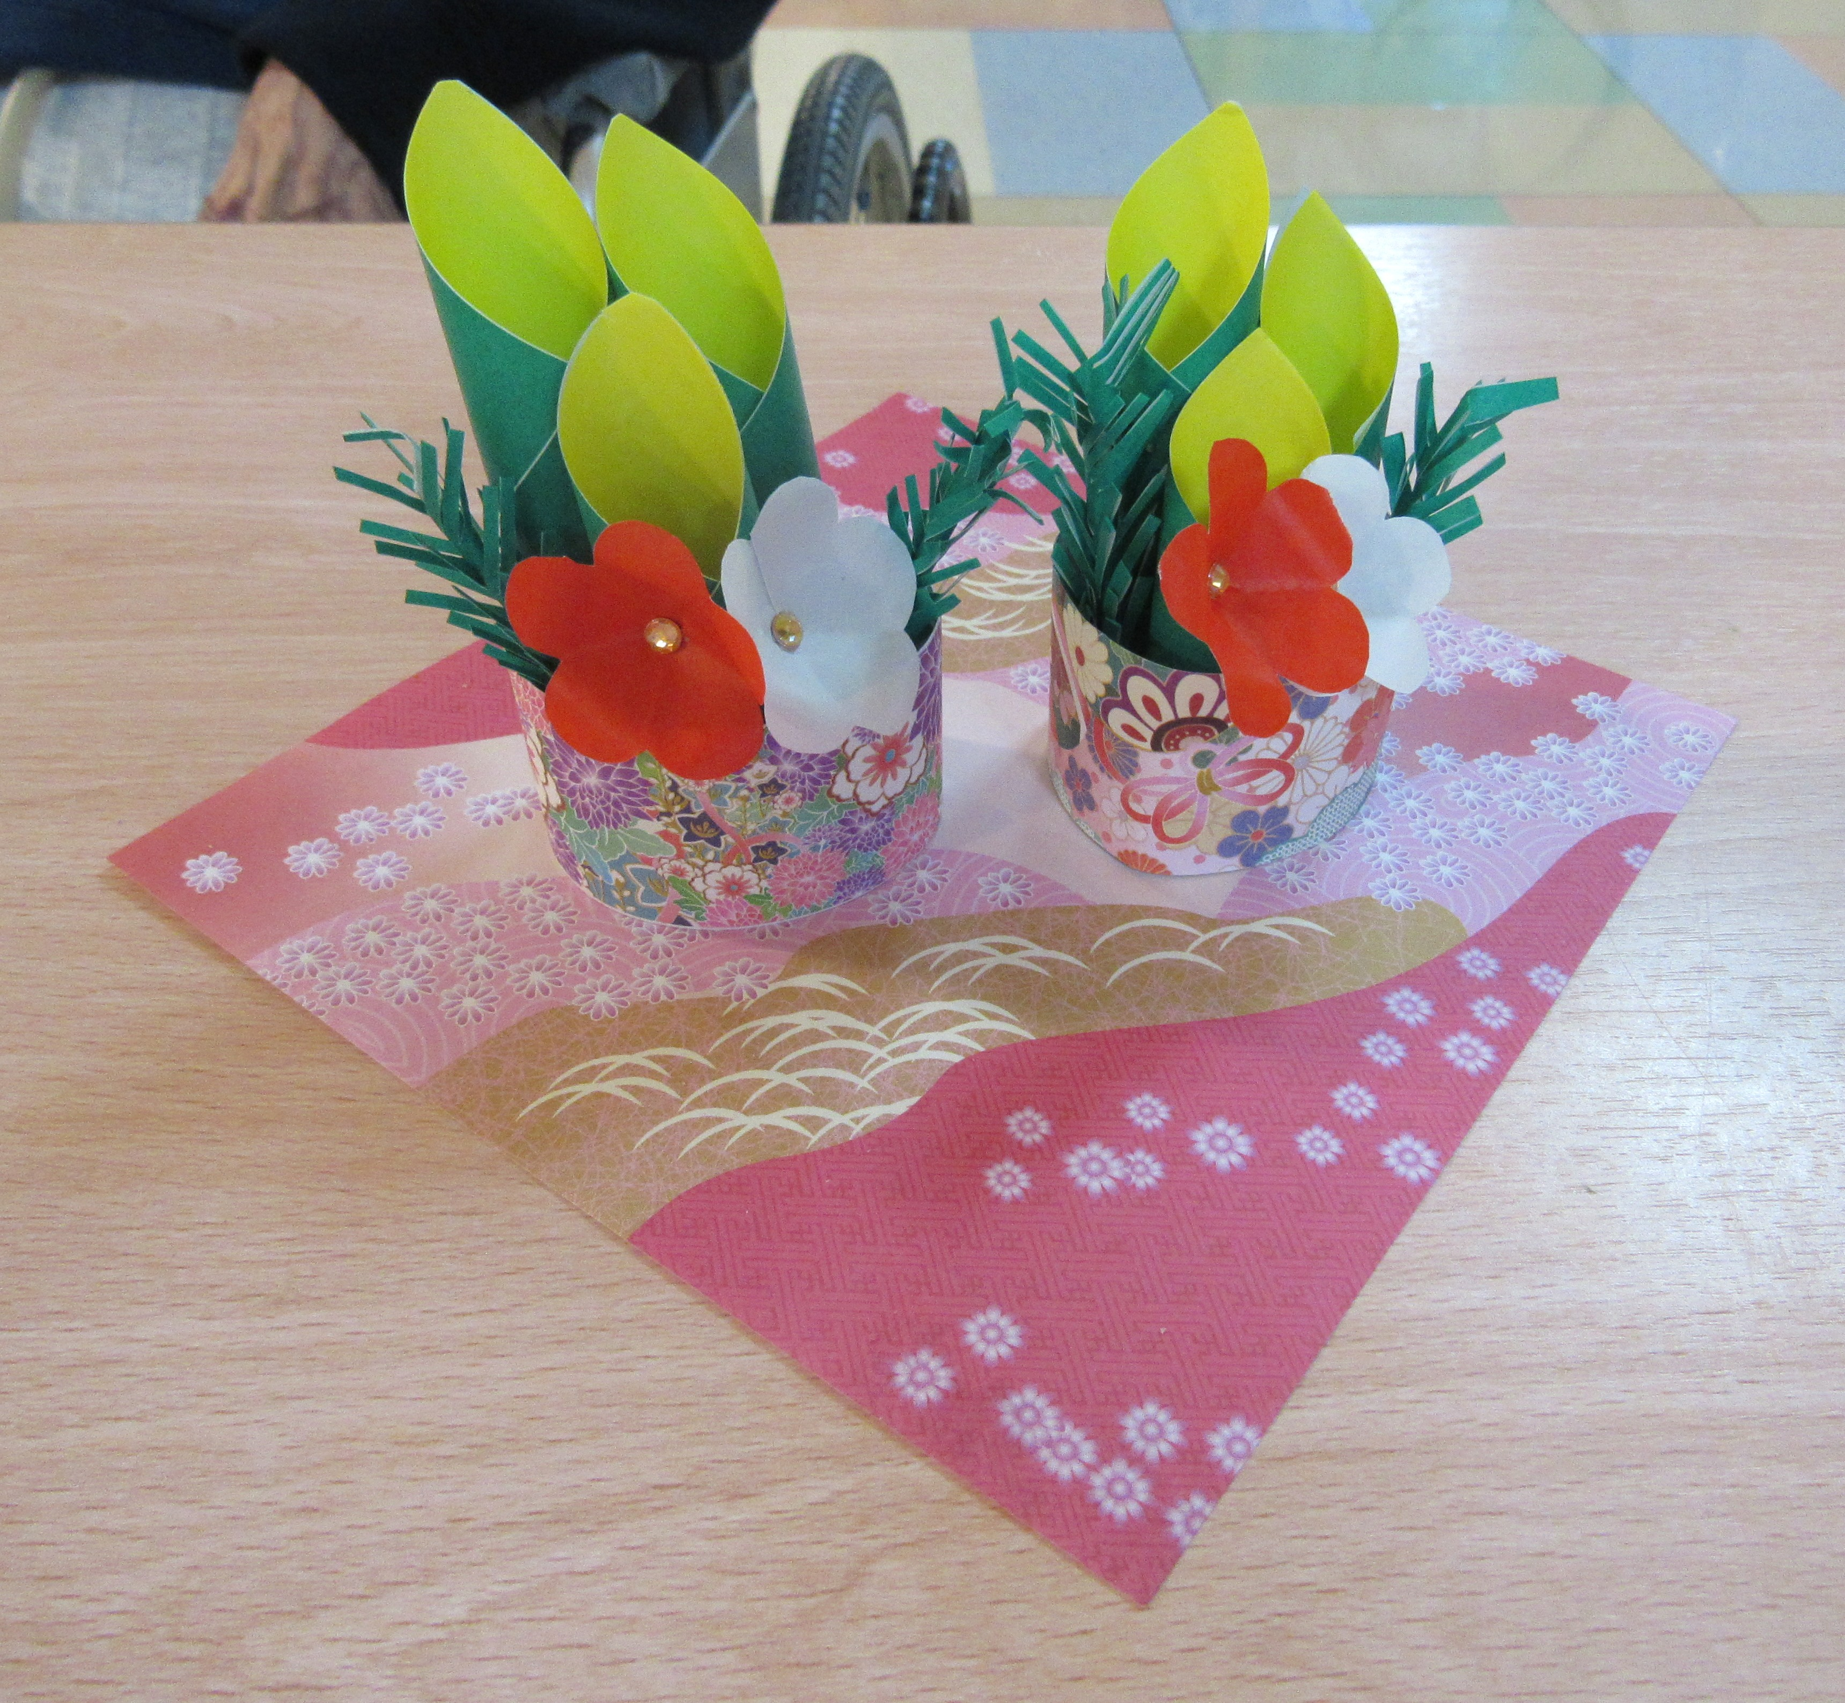
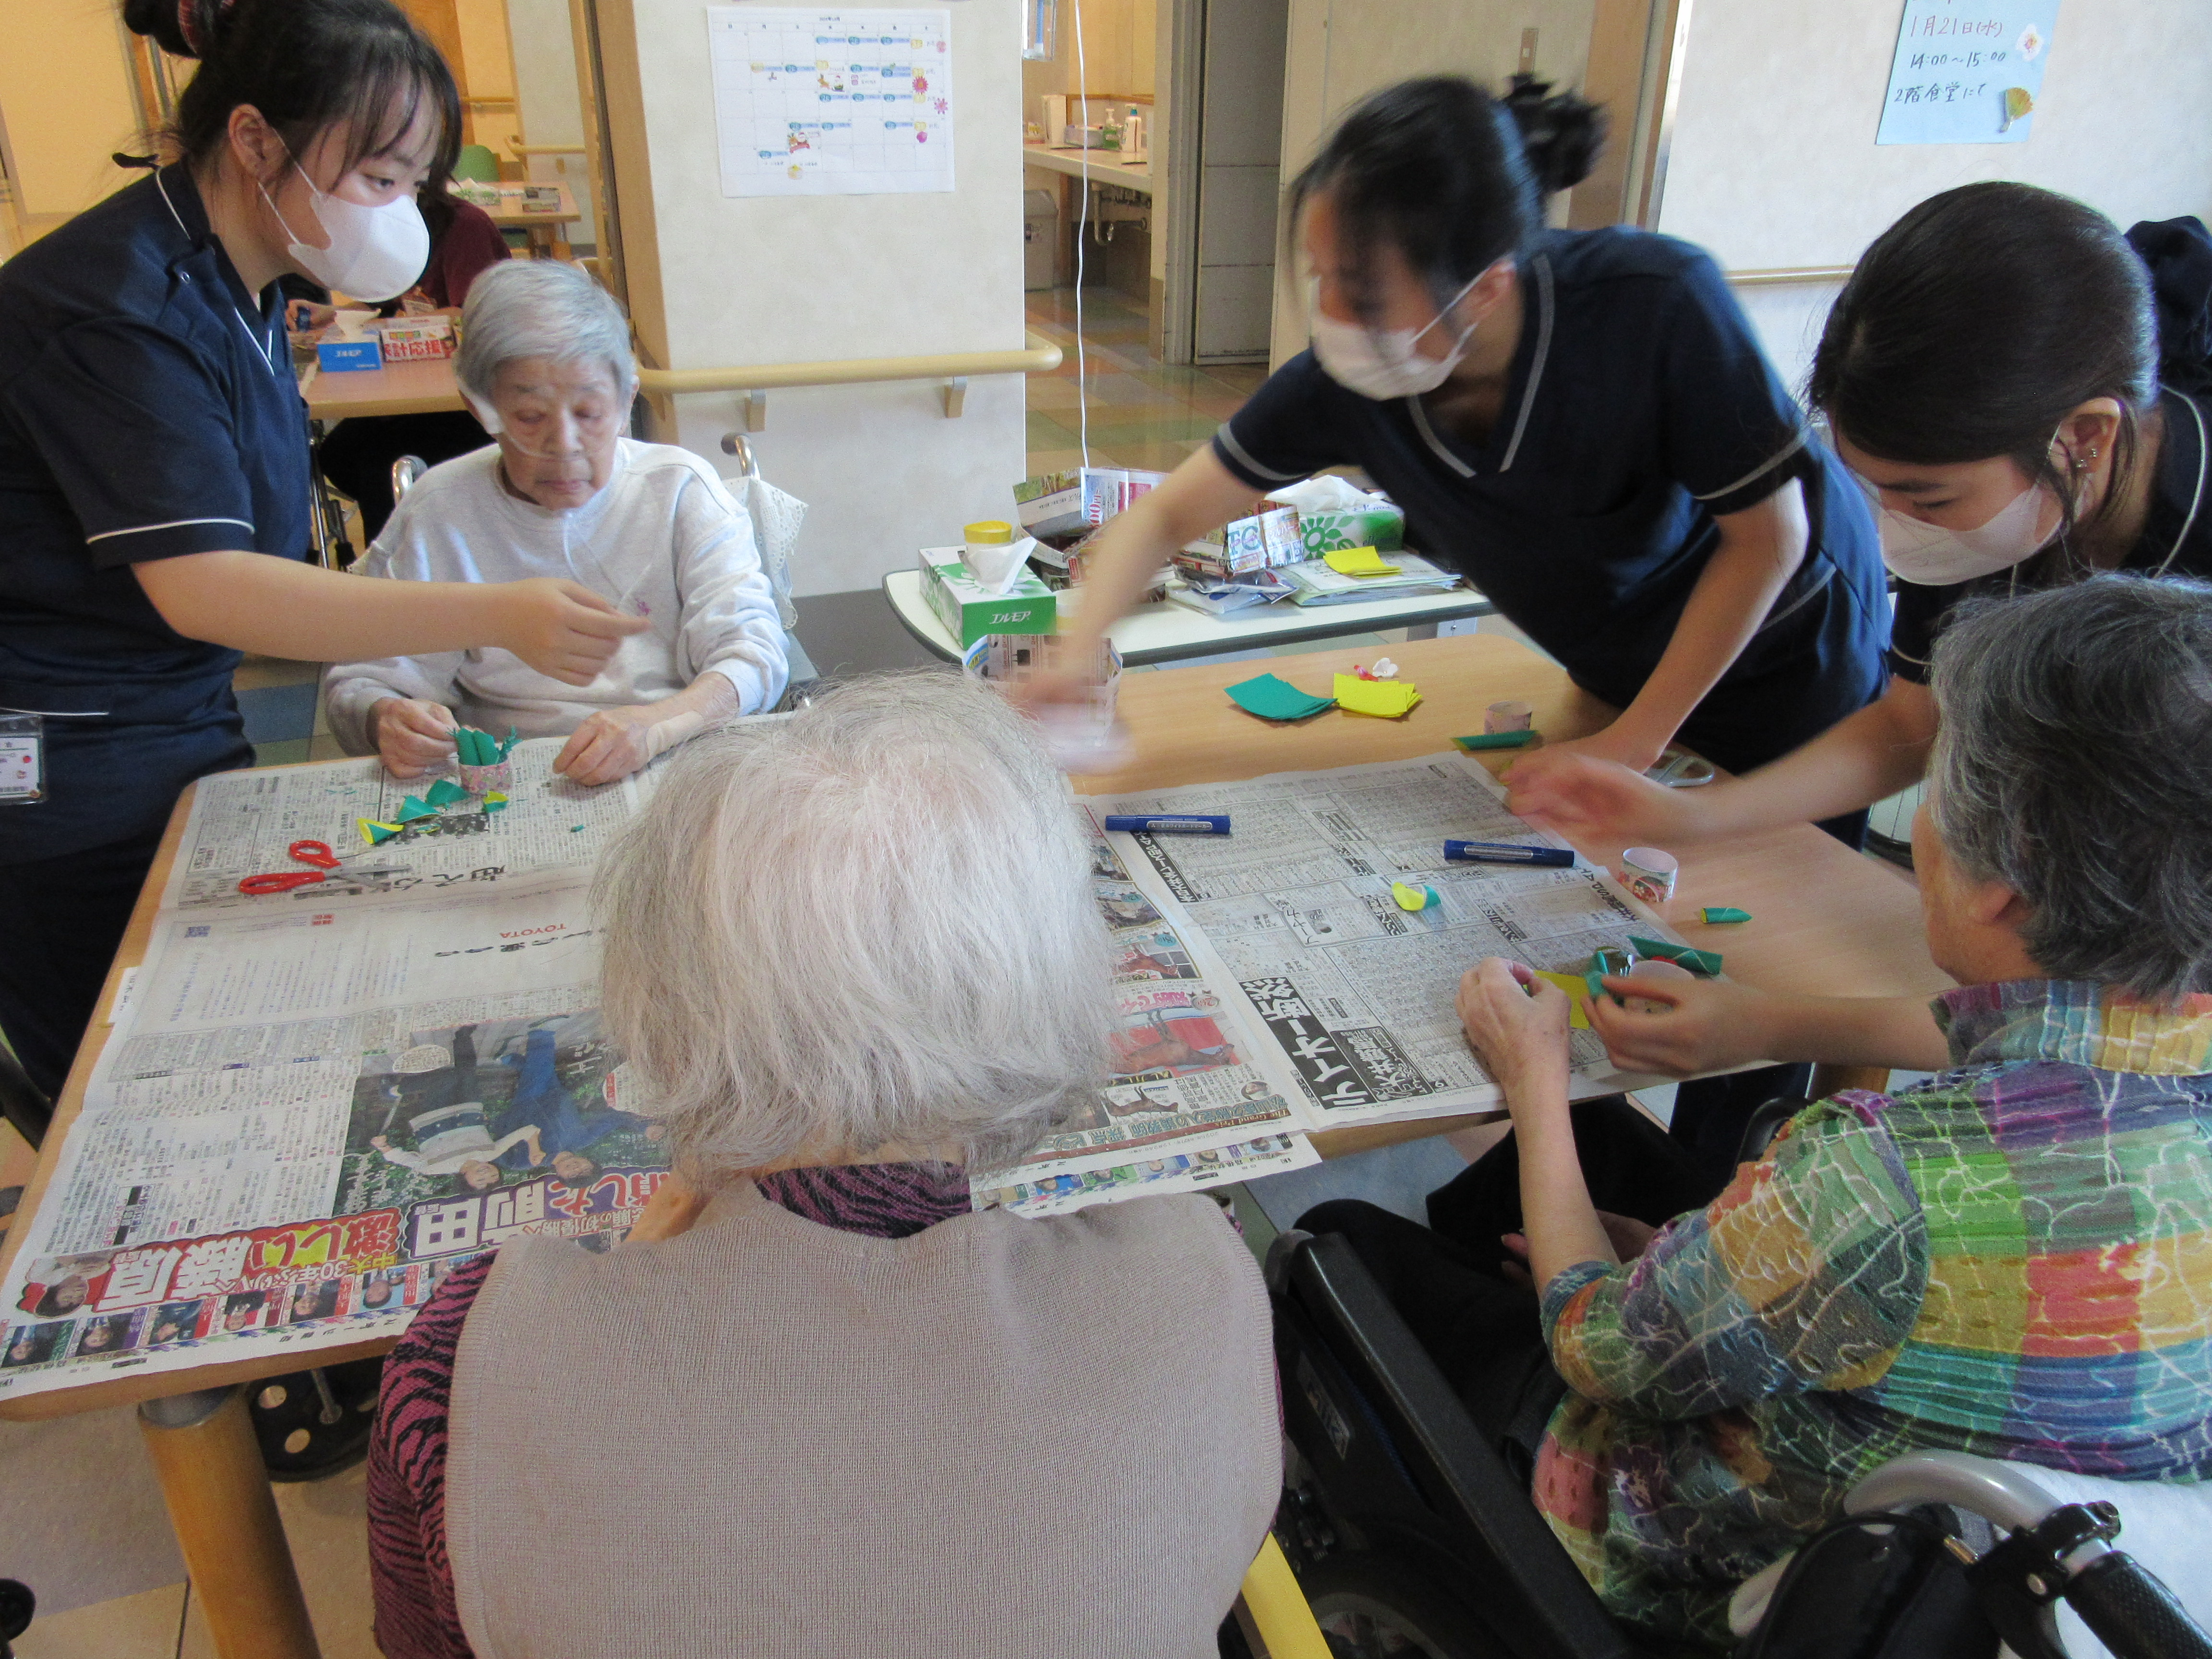
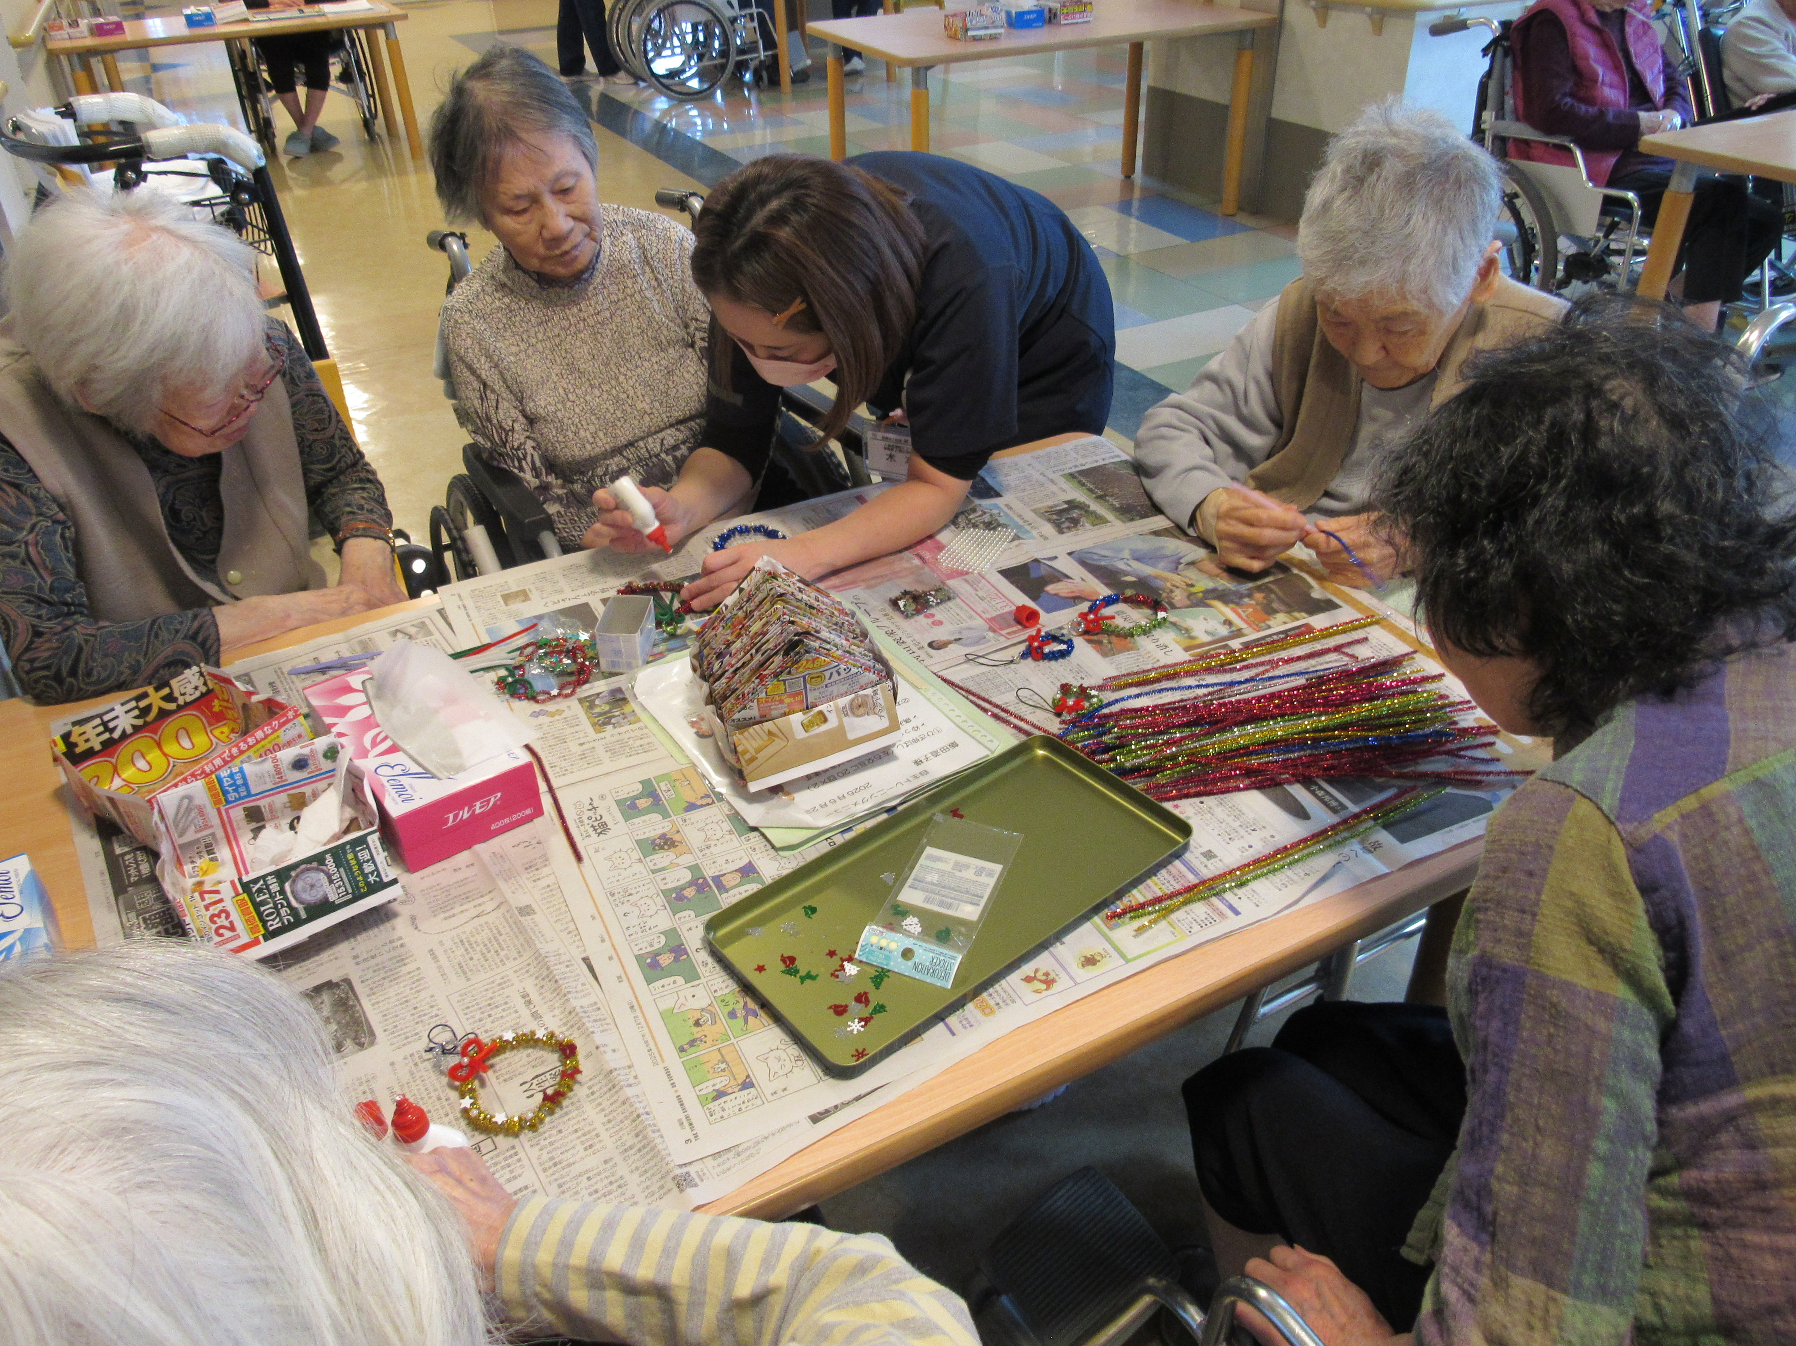
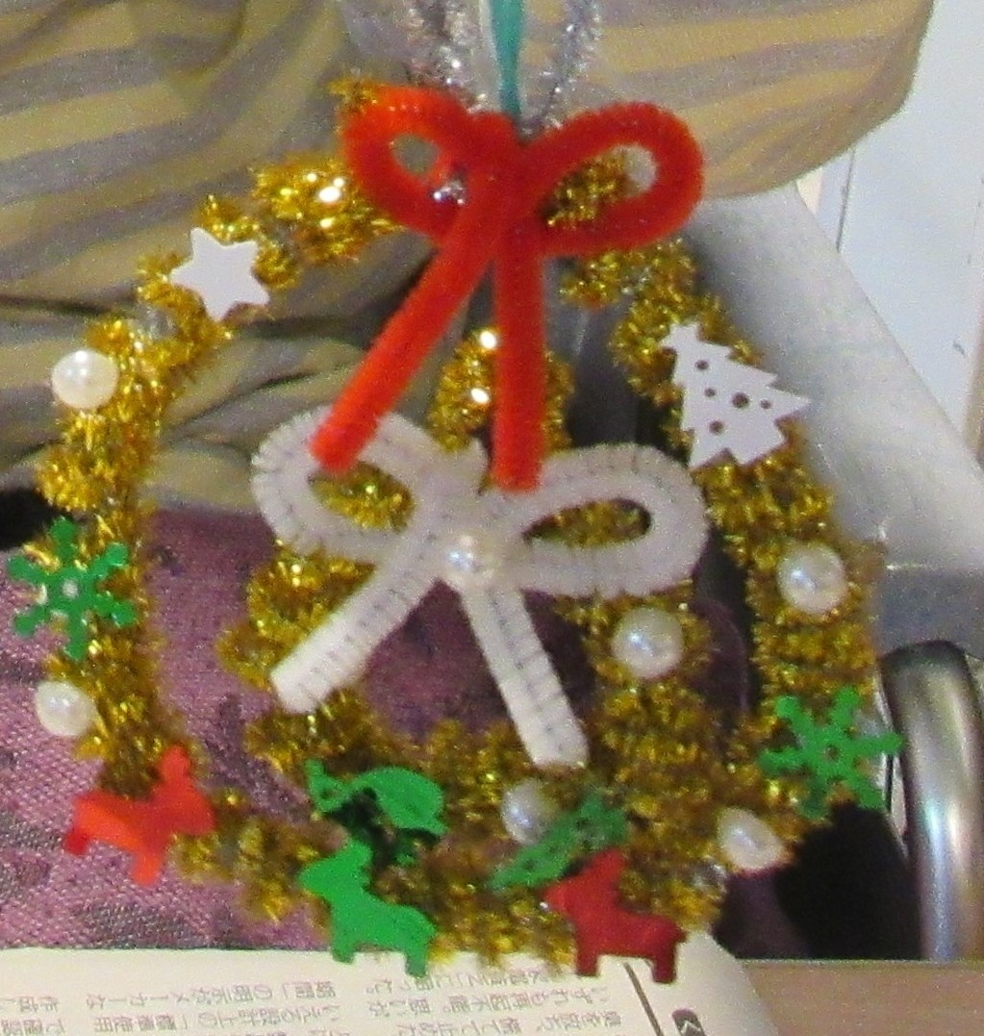
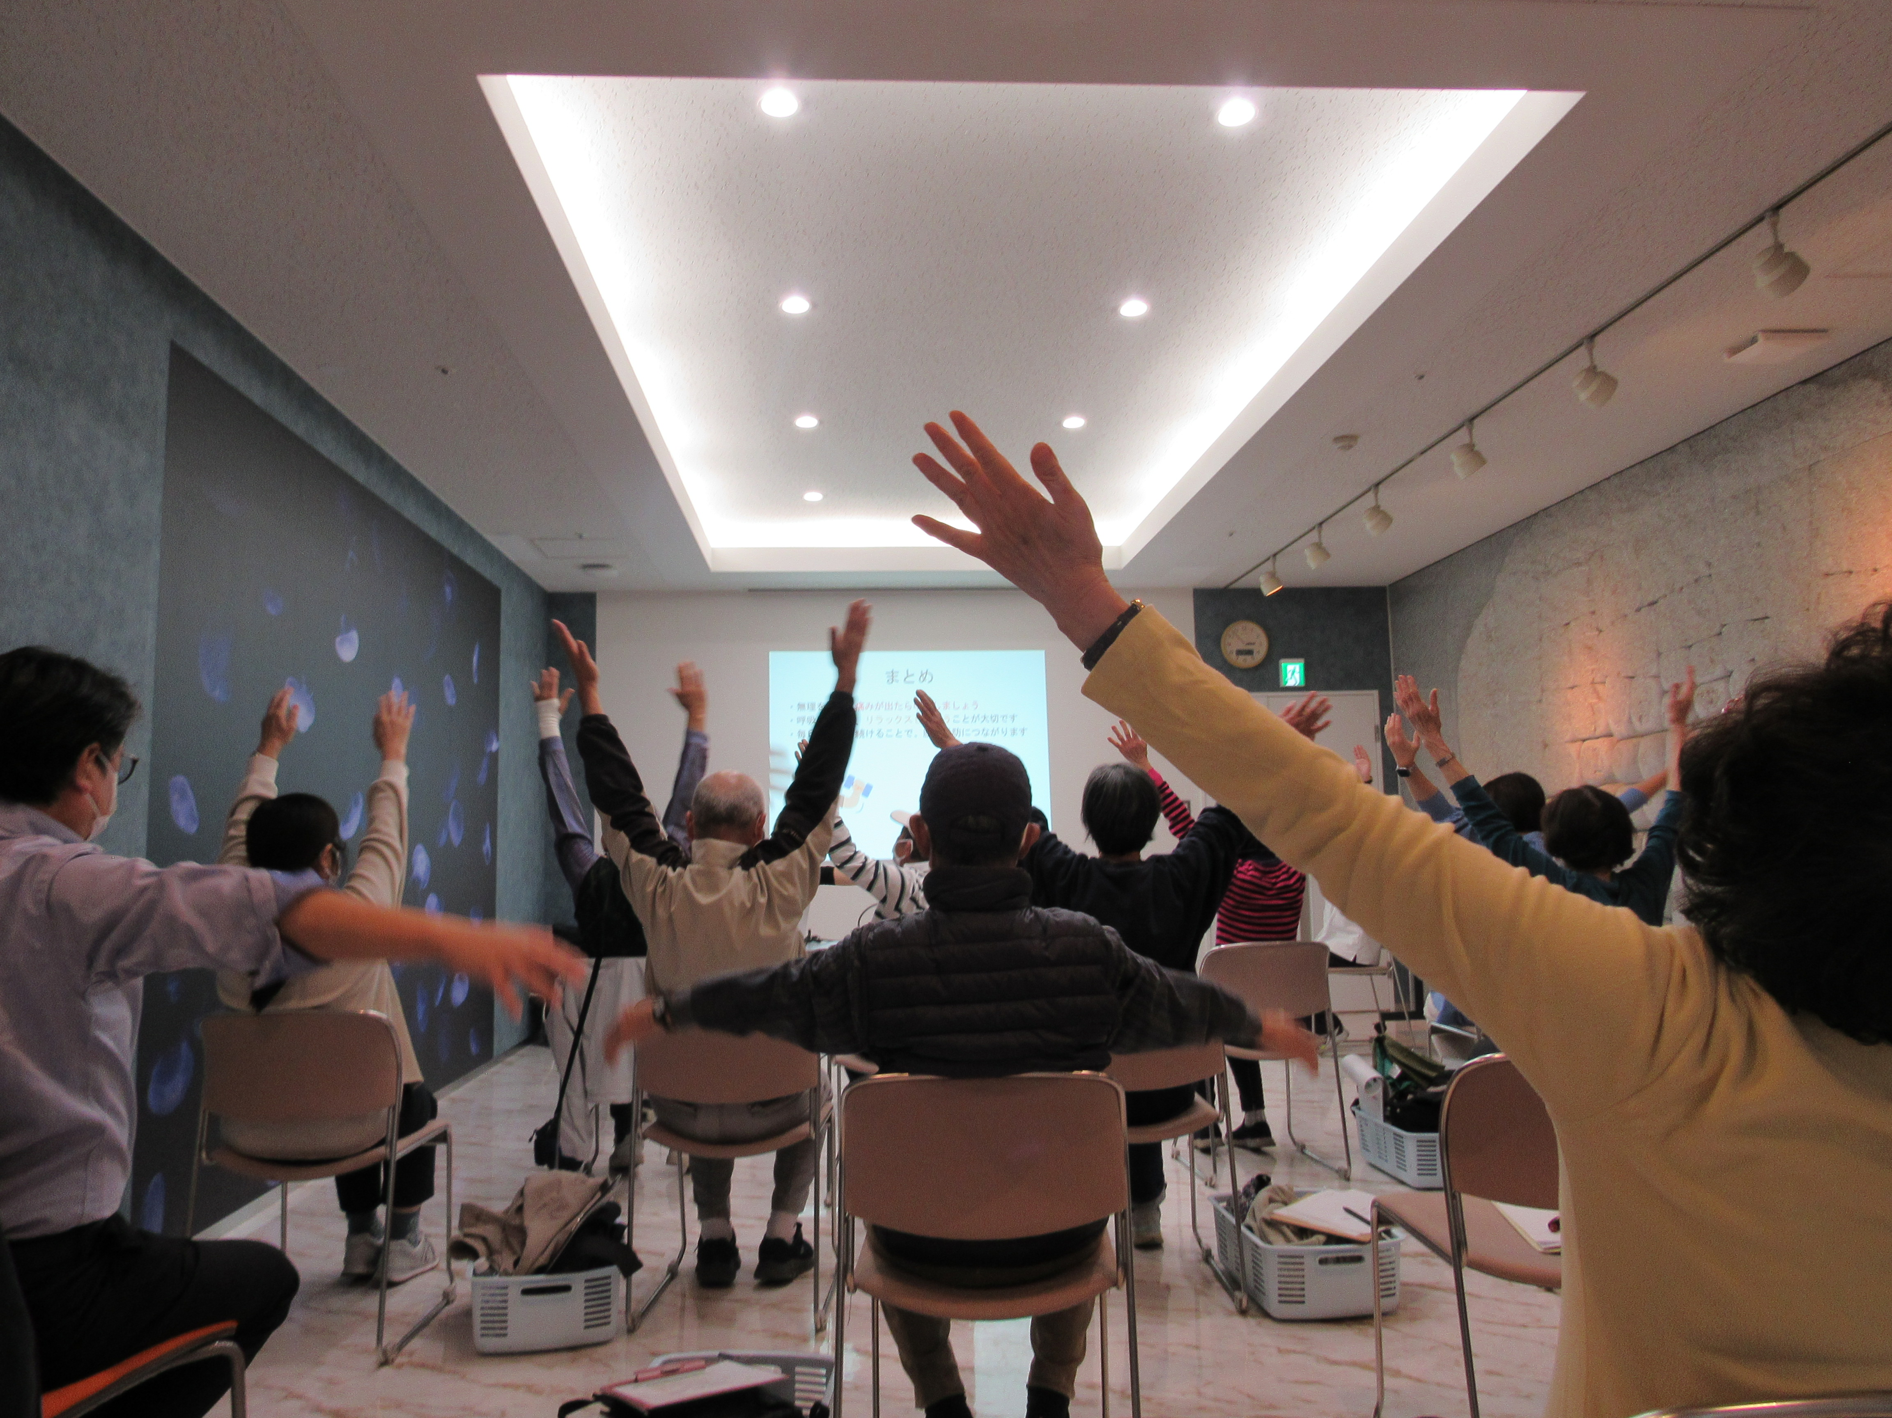
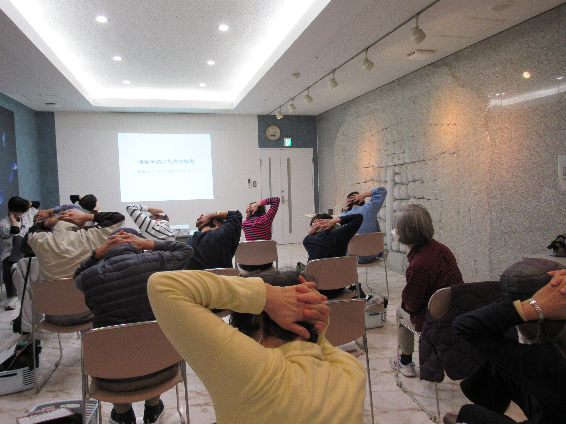
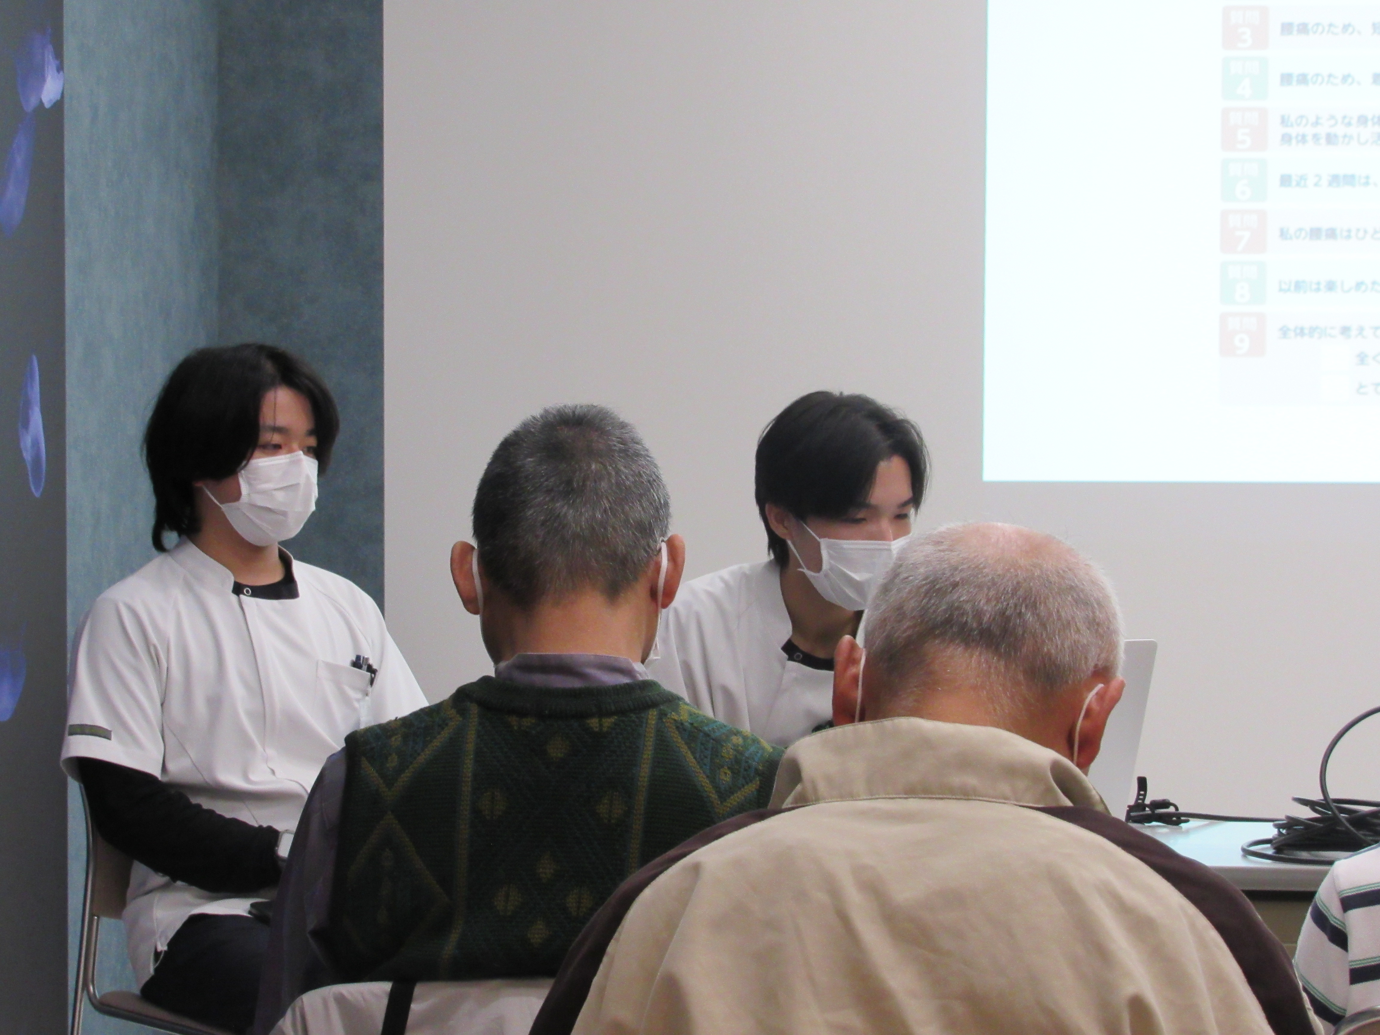
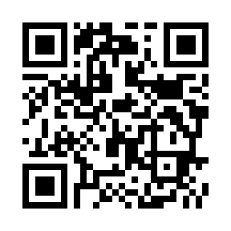
門松づくり/クリスマスリース手作業楽しむ
【クリスマスモールリースづくり】
12月、入所者の方々と一緒にモールを使ったクリスマスリース作りを行いました。やわらかい素材を生かし、思い思いの形に仕上げる創作活動で、会場は笑顔に包まれました。
職員が作り方の手順を示したあと、参加者は好みの色を選び、モールをねじったり丸めたりしながらリースの形を整えていきました。飾りとして、リボンや鈴、星形のパーツも加えられ、個性あふれる作品が完成しました。
「簡単に形が変えられて楽しい」「自分だけのリースができた」といった声が聞かれ、施設内に季節感を演出しました。
【門松づくり】
年末、入所者の方々とともに折り紙で門松を作るレクリエーションを行いました。色紙を重ねて仕上げる作業に集中しながら、新年を迎える喜びを分かち合いました。
当日は、職員が作り方を説明し、参加者一人ひとりが思い思いの色を選んで作業を進めました。竹や松を模した折り紙を丁寧に貼り合わせると、机の上には華やかな門松が並びました。
「細かい作業だけど完成すると達成感がある」と笑顔が多く見られました。完成した作品は各居室や共有スペースに飾られ、施設内が正月らしい雰囲気になりました。
地域貢献活動 昨年11月に実施
地域と連携した健康づくりを推進する取り組みの一環として、介護医療院エスペーロで昨年11月、地域住民を対象とした「腰痛予防体操教室」が開かれました。13名が参加し、理学療法士の指導のもと、安全に取り組める体操と姿勢の工夫について学びました。約1時間のプログラムでは、ストレッチや準備運動、腰に負担をかけにくい動作のポイントを段階的に紹介し、理学療法士が個別に動きを確認しながら、無理のない範囲で継続できる方法を助言しました。
参加者からは「自宅で取り入れやすい」「正しい姿勢が分かり安心した」との声が寄せられました。講師をつとめた職員は「腰痛予防は日常生活の習慣づくりが大切。地域の皆さんとともに健康づくりを進めたい」と話します。
今後も活動を継続し、次回は3月7日（土）に「肩こり予防体操」を参加費無料にて開催予定。募集や申し込み方法などの詳細は、地域回覧板、当施設や平和台病院内掲示でご案内いたします。
スライドを用いて、腰痛のメカニズムや解消法をご説明させていただきました！！
発行元：
医療法人社団創造会
介護医療院
エスペーロ
我孫子市布佐834-28
℡ 04-7189-1112
ご利用相談ご希望の方は、
入所：木本、川又
デイケア：林田 までご連絡ください。
詳しくは、エスペーロホームページをご覧ください。
https://www.medicalplaza.or.jp/espero/

